Slide 1
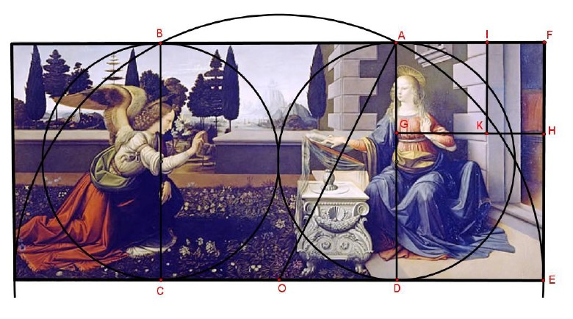
E.N.T. : un exemple d’activité en mathématiques - Classe de Première S
A l’aide d’une « unité de cours », travaux autour du tableau de Leonardo da Vinci :
« L’annonciation »

Slide 2
Objectifs pédagogiques généraux
Travaux avec l’E.N.T., tant en classe qu’à distance.
Activité transversale dans le cadre de la section européenne.
Echanges croisés à l’aide de la messagerie.
Objectifs pédagogiques disciplinaires
Travaux sur les trinômes.
Constructions géométriques (règle et compas).
Suite de Fibonacci.
Dichotomie avec la calculatrice.
Mathématiques en italien
Modalités de l’activité :
La réalisation de l’activité a été étalée sur plusieurs séances en classe où les élèves étaient répartis en groupes pour aborder les différents points.
Chacun a rédigé un document papier qui a donné lieu à une évaluation notée.

Slide 3
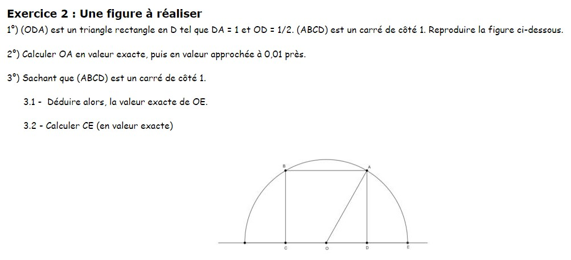

Slide 4
